Slide 1
BÁO CÁO NHÓM 6
Đề Tài: Game Mini Tổng Hợp
Giảng viên hướng dẫn: Trương Bá Thái
Các thành viên:
Nguyễn Sơn Thiên Vũ
Huỳnh Tuấn Vỹ
Trần Duy Uy Hoan
Bùi Đức Thảo
Tăng Chí Hải

Slide 2
Chương 1: Giới thiệu
Ứng dụng bao gồm các game:
Game Rắn Săn Mồi
Game Bầu Cua
Game Cờ Caro
Game Picachu
Game Kukube

Slide 3
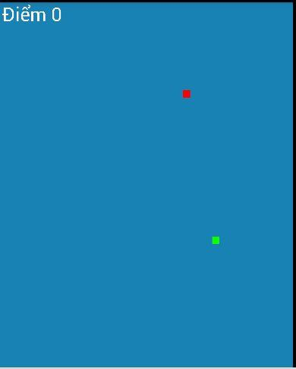
ydchfhxhfhf
Game Rắn Săn Mồi
Hình 1

Slide 4
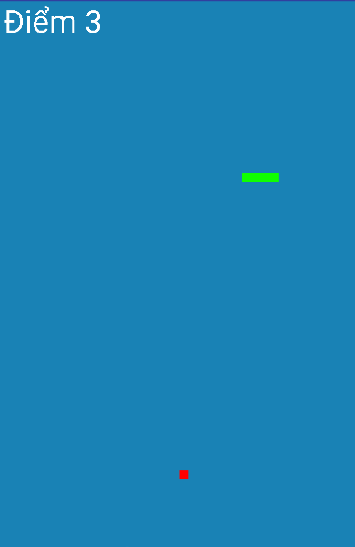
Ghi dieu ban mun
Hình 2

Slide 5
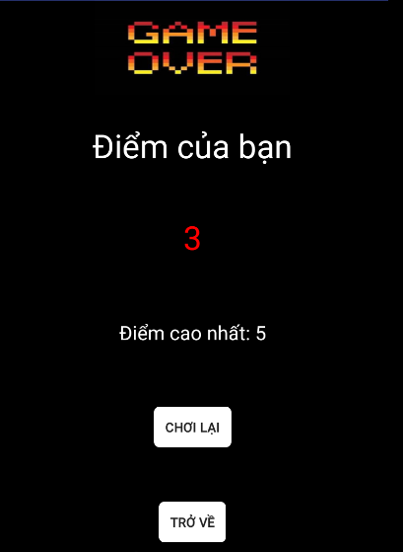
Hình 3

Slide 6
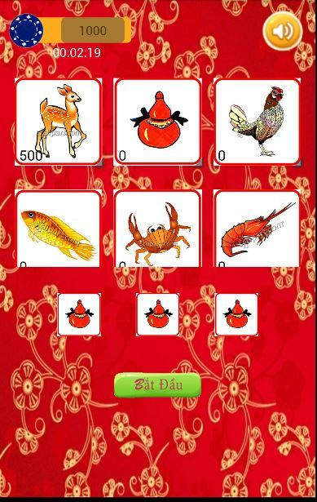
Game Bầu Cua

Slide 7
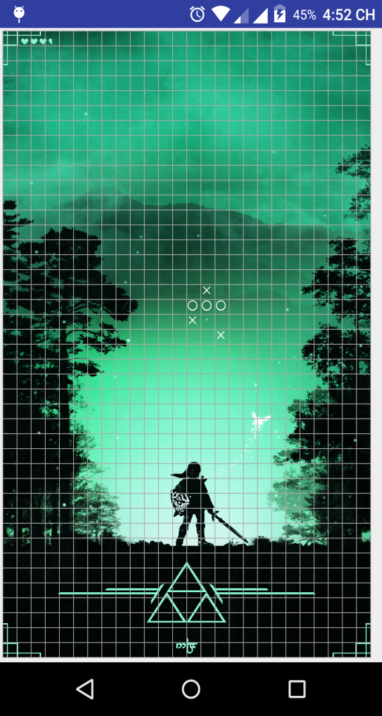
Game Cờ Caro

Slide 8
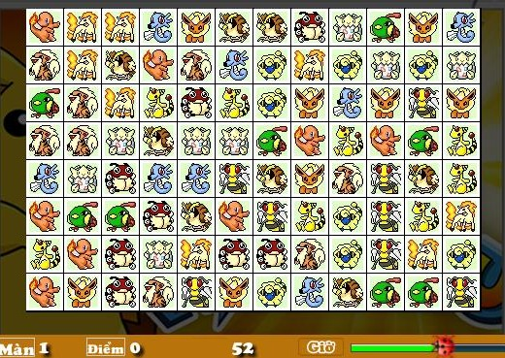
Game Pikachu

Slide 9
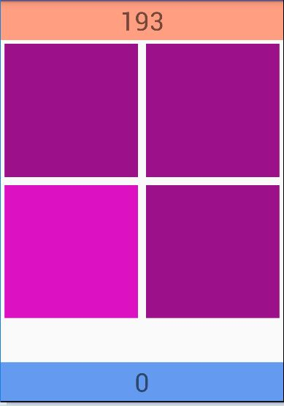
Game Kukube
Nhiệm vụ của chúng ta đơn giản là tìm ra ô có mã màu khác với các ô còn lại trước khi hết thời gian.

Slide 10
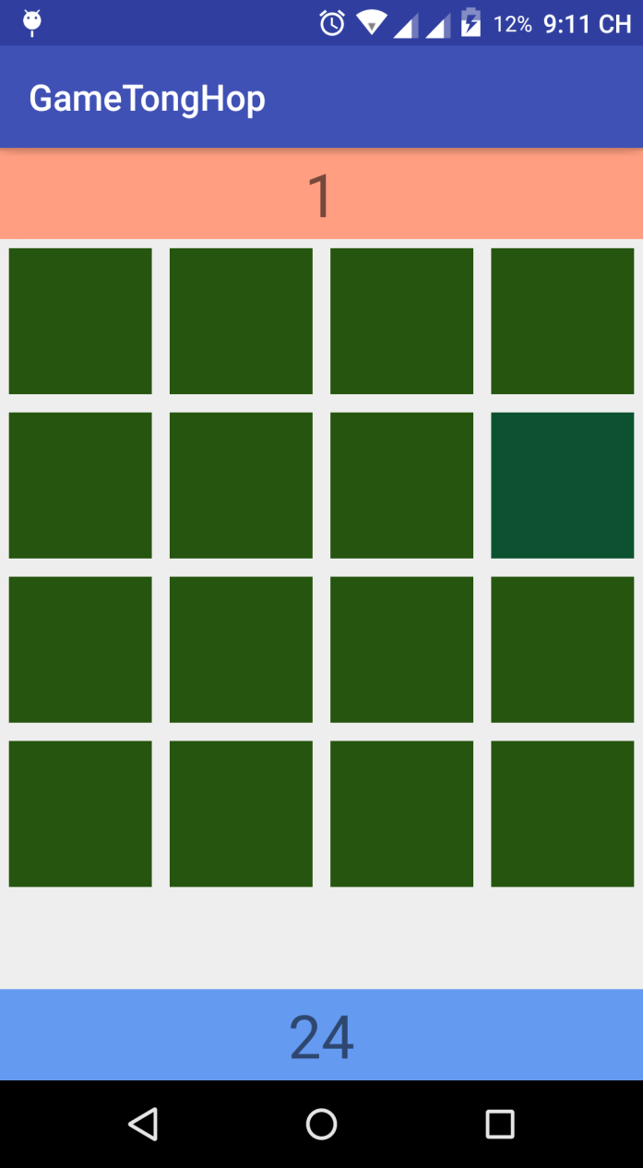
Sau khi chọn đúng ô có mã màu khác điểm sẽ cộng lên 1 và thời gian sẽ tăng lên.Cứ thế các ô màu sẽ liên tục thay đổi nếu bạn chọn đúng và đến khi điểm càng nhiều thì số ô vuông sẽ tăng dần lên để tạo độ khó cho trò chơi . Khi thời gian trở về 0 thì trò chơi kết thúc.Bạn có thể bắt đầu lại nếu muốn.

Slide 11


